Slide 1




INFERÊNCIA
estatística
Guillermo Flórez Montero, MSc.

Slide 2
População

Slide 3
População

Slide 4
Amostra
População

Slide 5
X₁, X₂, X₃ ... X_{n}
Amostra
Dados
População

Slide 6
X₁, X₂, X₃ ... X_{n}
Amostra
Dados
População
Descrever

Slide 7
X₁, X₂, X₃ ... X_{n}
Amostra
Dados
População
Descrever
Inferir

Slide 8
Inferência estatística
Deduzir atributos de uma população estatística a partir de uma amostra.

Slide 9
Inferência estatística
Deduzir atributos de uma população estatística a partir de uma amostra.
Existe incerteza e temos que manejá-la

Slide 10
Inferência estatística
Deduzir atributos de uma população estatística a partir de uma amostra.
Existe incerteza e temos que manejá-la
Devemos respeitar critérios para manejar a incerteza

Slide 11
Exemplo: inferência de um parâmetro
População N = 5000000, com média µ = 5

Slide 12

Exemplo: inferência de um parâmetro
População N = 5000000, com média µ = 5

Slide 13

Exemplo: inferência de um parâmetro
População N = 5000000, com média µ = 5

Slide 14

Exemplo: inferência de um parâmetro
População N = 5000000, com média µ = 5
Amostra1: n = 120, $\overline{X}$ = 4,33

Slide 15

Exemplo: inferência de um parâmetro
População N = 5000000, com média µ = 5
Amostra1: n = 120, $\overline{X}$ = 4,33
Amostra2: n = 120, $\overline{X}$ = 5,81

Slide 16

Exemplo: inferência de um parâmetro
População N = 5000000, com média µ = 5
Amostra1: n = 120, $\overline{X}$ = 4,33
Amostra2: n = 120, $\overline{X}$ = 5,81
Amostra3: n = 120, $\overline{X}$ = 5,22

Slide 17
Exemplo: inferência de um parâmetro
População N = 5000000, com média µ = 5
Amostra1: n = 120, $\overline{X}$ = 4,33
Amostra2: n = 120, $\overline{X}$ = 5,81
Amostra3: n = 120, $\overline{X}$ = 5,22
...
Amostra150…

Slide 18
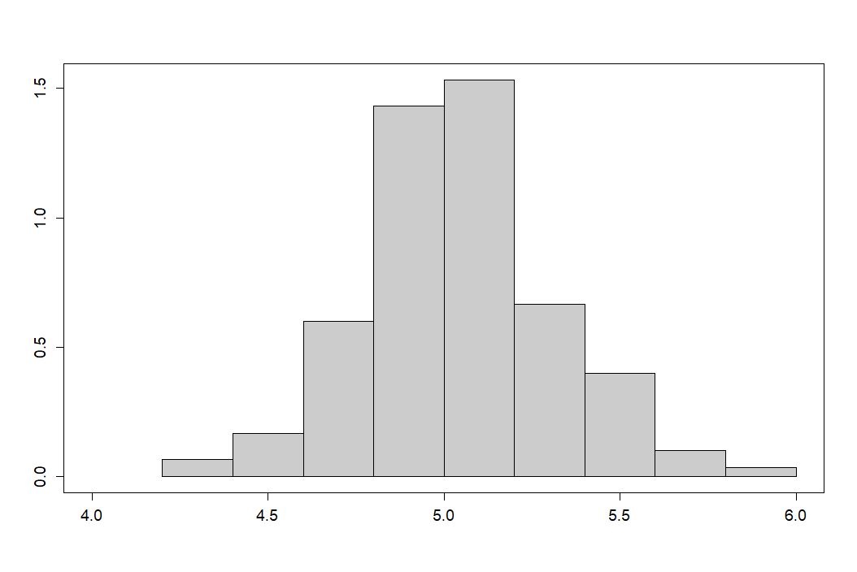
Exemplo: inferência de um parâmetro

Slide 19
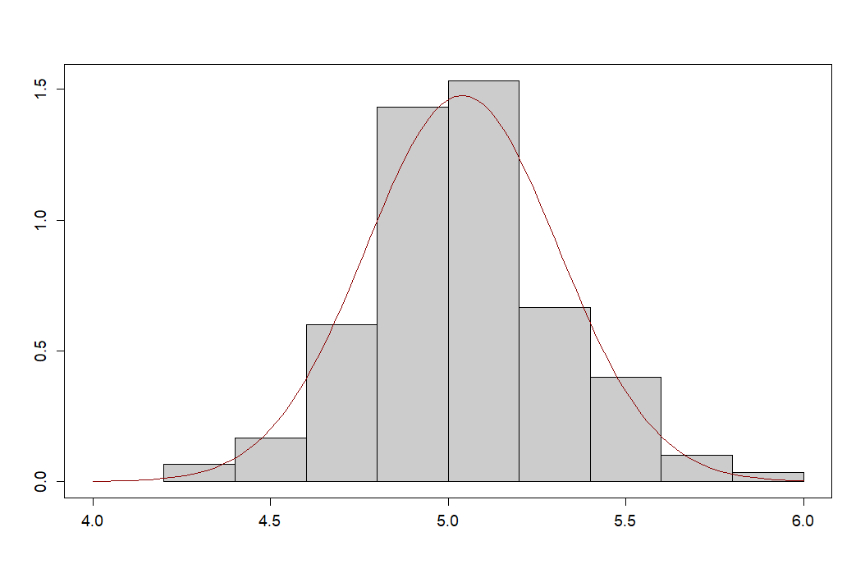
Exemplo: inferência de um parâmetro

Slide 20
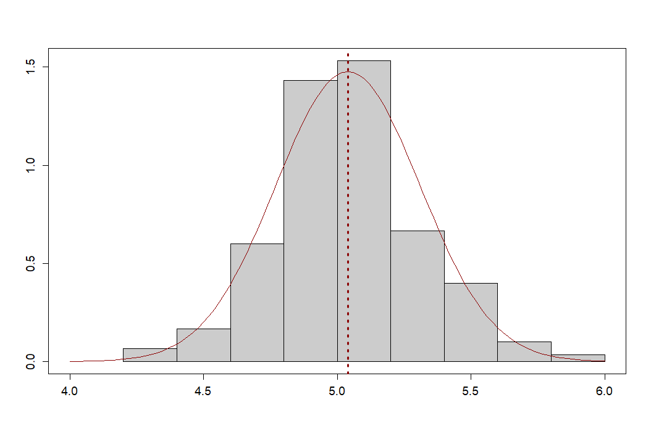
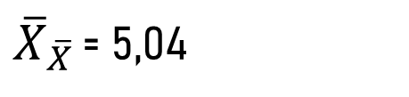
Exemplo: inferência de um parâmetro
${\overline{X}}_{\overline{X} }$= 5,04

Slide 21
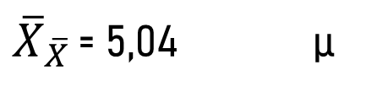
Exemplo: inferência de um parâmetro
${\overline{X}}_{\overline{X} }$= 5,04 µ

Slide 22
( ... )

Slide 23
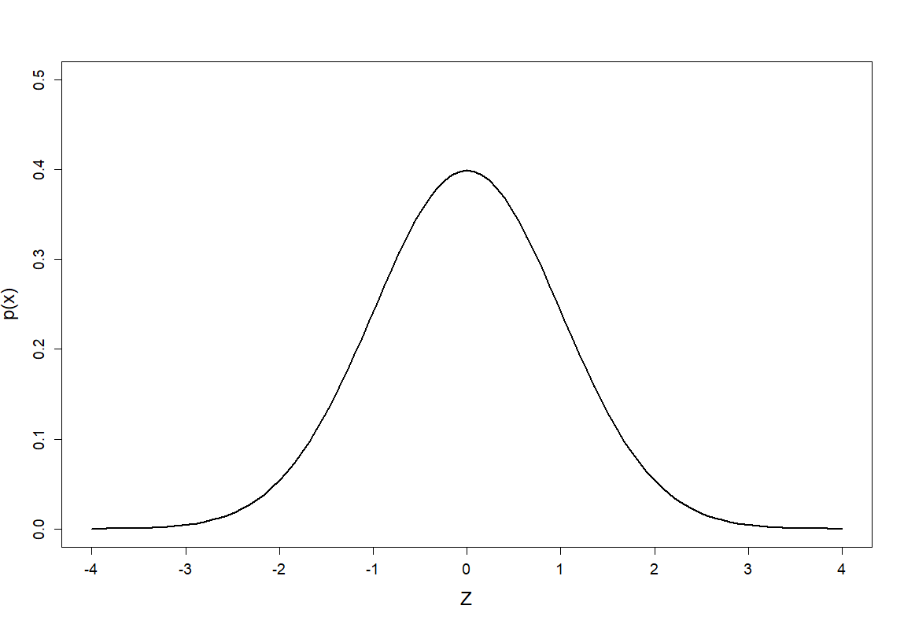
Curva Normal de media µ = 0 e desvio padrão σ = 1

Slide 24
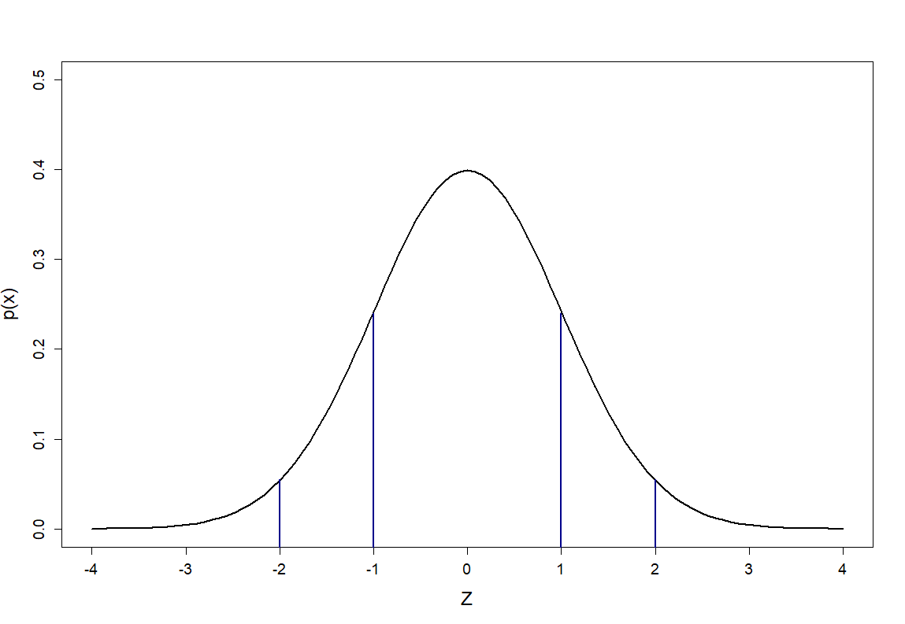
Curva Normal de media µ = 0 e desvio padrão σ = 1
95,44%
68,26%

Slide 25
Curva Normal de media µ = 0 e desvio padrão σ = 1

Slide 26
Curva Normal de media µ = 0 e desvio padrão σ = 1
0,025
0,025

Slide 27
Curva Normal de media µ = 0 e desvio padrão σ = 1
α = 0,05
0,025
0,025

Slide 28
Curva Normal de media µ = 0 e desvio padrão σ = 1
Máxima chance de errar na estimativa
que EU permito
α = 0,05
0,025
0,025

Slide 29
( ... )

Slide 30
Exemplo: inferência de um parâmetro
${\overline{X}}_{\overline{X} }$= 5,04 µ

Slide 31
Exemplo: inferência de um parâmetro
${\overline{X}}_{\overline{X} }$= 5,04 µ
Chance de errar
α = 0,05

Slide 32
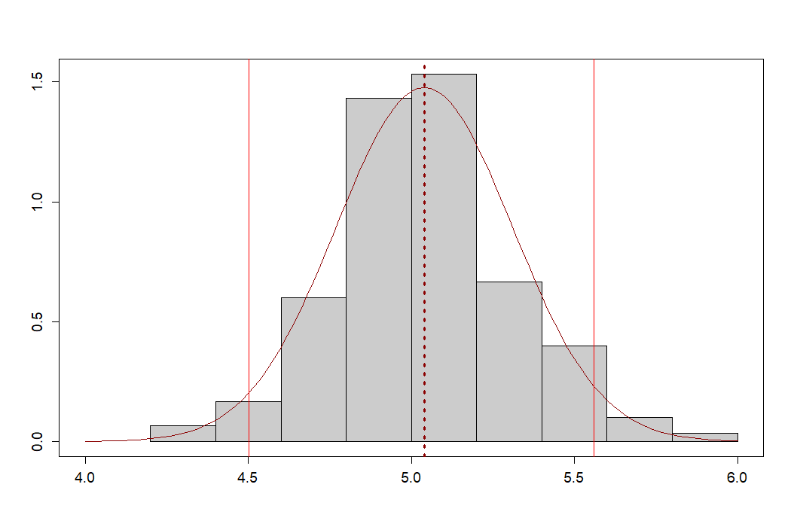
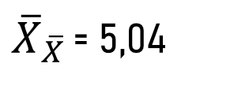
Exemplo: inferência de um parâmetro
4,50
${\overline{X}}_{\overline{X} }$= 5,04
5,56
Chance de errar
α = 0,05

Slide 33
Exemplo: inferência de um parâmetro
Intervalo de confiança
Chance de errar
α = 0,05

Slide 35
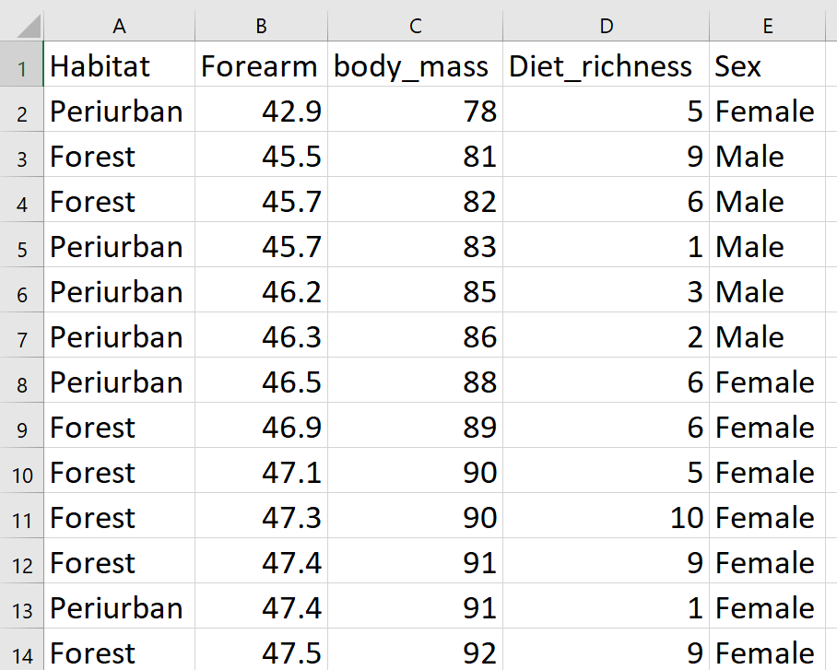
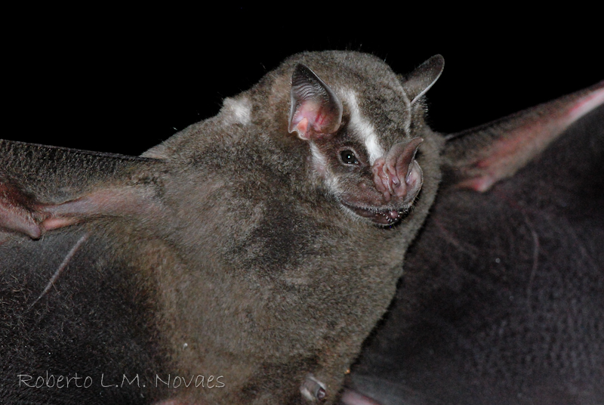
Arquivo: “a_lituratus.csv”
Artibeus lituratus

Slide 36
Hipótese:
Bichos de habitats Urbanos são maiores do que os florestais

Slide 37
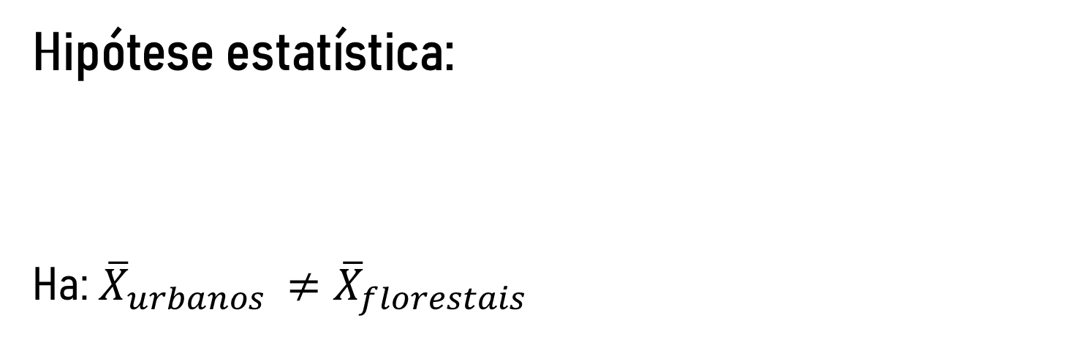
Hipótese:
Bichos de habitats Urbanos são maiores do que os florestais
Hipótese estatística:
Ha: ${\overline{X}}_{urbanos }≠{\overline{X}}_{florestais }$

Slide 38
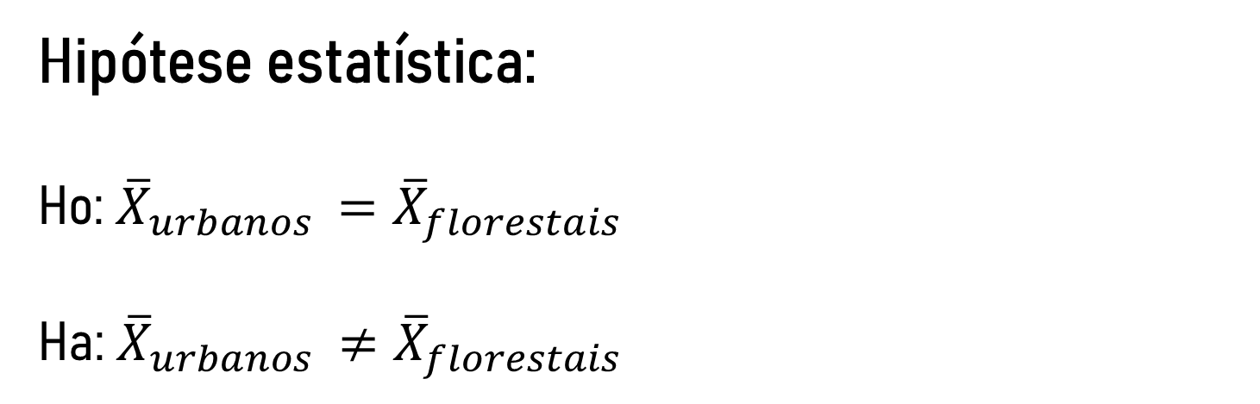
Hipótese:
Bichos de habitats Urbanos são maiores do que os florestais
Hipótese estatística:
Ho: ${\overline{X}}_{urbanos }={\overline{X}}_{florestais }$
Ha: ${\overline{X}}_{urbanos }≠{\overline{X}}_{florestais }$

Slide 39
Hipótese:
Bichos de habitats Urbanos são maiores do que os florestais
Hipótese estatística:
Ho: ${\overline{X}}_{urbanos }={\overline{X}}_{florestais }$
Ha: ${\overline{X}}_{urbanos }≠{\overline{X}}_{florestais }$
Vamos testar com incerteza máxima de α = 0,05

Slide 40
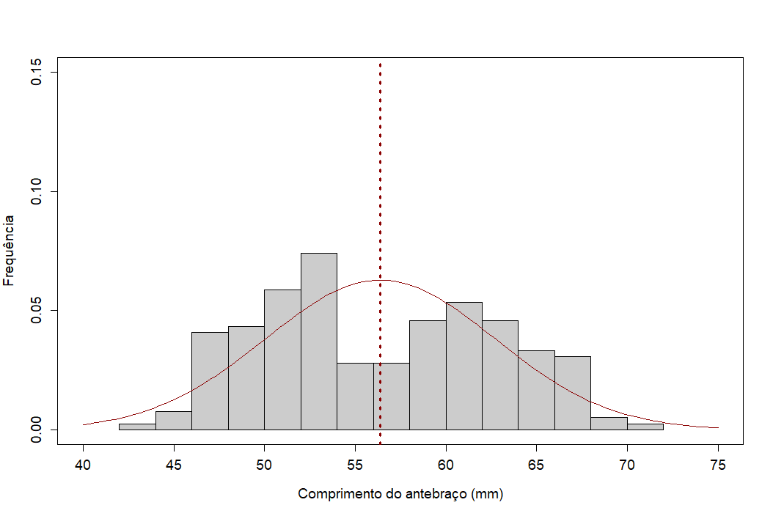
Hipótese nula: as medias são iguais

Slide 41
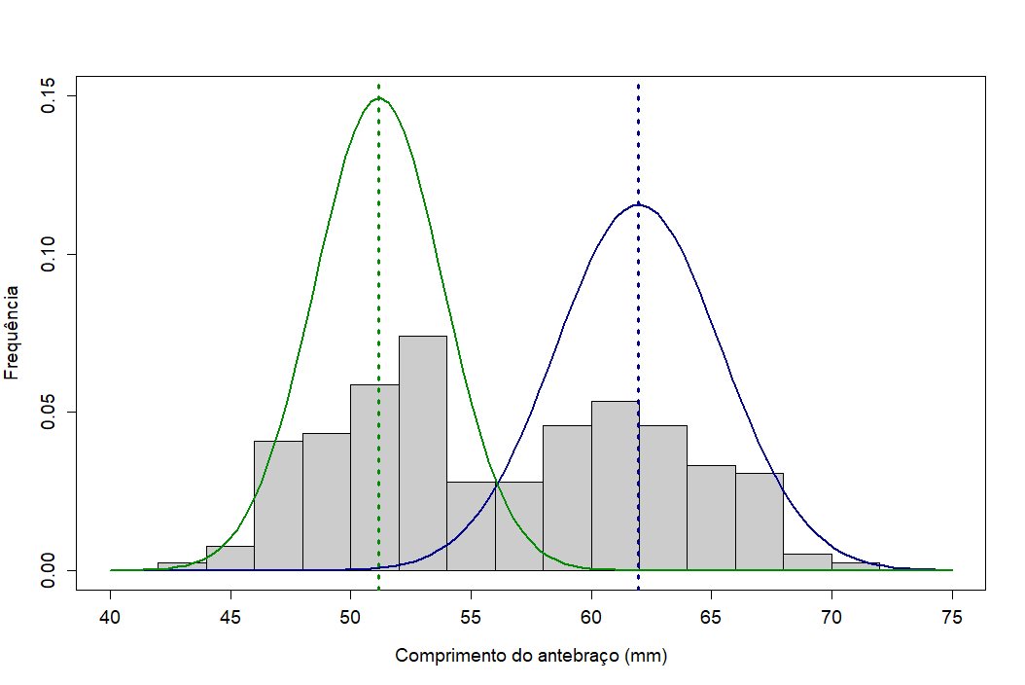
Hipótese alternativa: as medias são diferentes

Slide 42
Teste de inferência clássica
1). Estatístico de teste é a Diferencia de Médias
padronizada a uma distribuição teórica.

Slide 43
Teste de inferência clássica
1). Estatístico de teste é a Diferencia de Médias
padronizada a uma distribuição teórica.
2). Distribuição que considera a hipótese nula como certa mas que é testada.

Slide 44
Teste de inferência clássica
1). Estatístico de teste é a Diferencia de Médias
padronizada a uma distribuição teórica.
2). Distribuição que considera a hipótese nula como certa mas que é testada.
QUAL?

Slide 45
Teste de inferência clássica
1). Estatístico de teste é a Diferencia de Médias
padronizada a uma distribuição teórica.
2). Distribuição que considera a hipótese nula como certa mas que é testada.
QUAL?
T student ou Normal (Z)

Slide 46
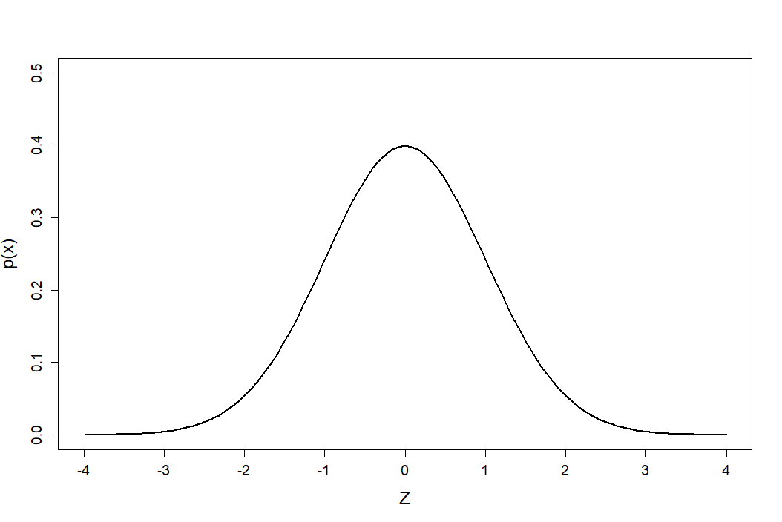
Curva Normal de media µ = 0 e desvio padrão σ = 1

Slide 47
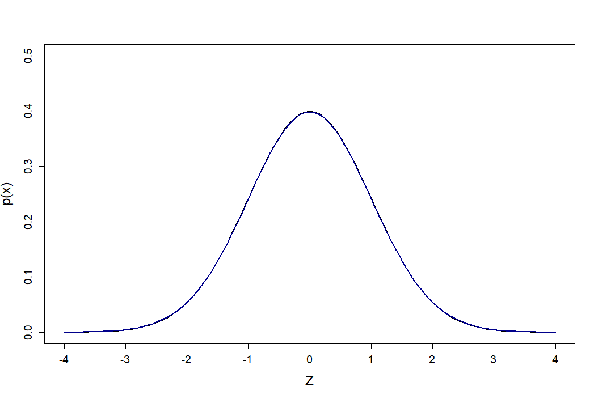
Curva Normal de media µ = 0 e desvio padrão σ = 1
Curva t Student com 150 g.l.

Slide 48
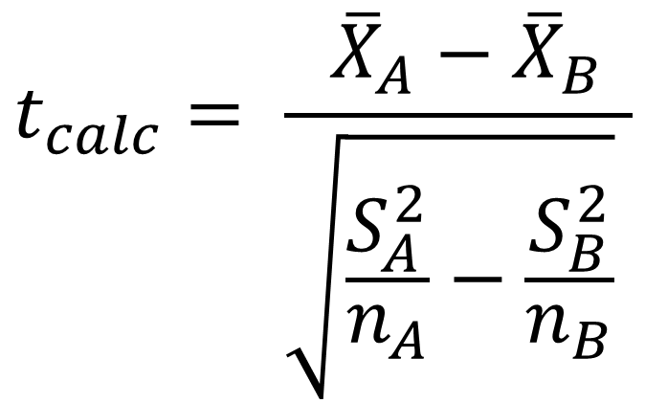
T Student para amostras independentes e variâncias distintas
$$t_{calc}= \frac{ {\overline{X}}_{A}−{\overline{X}}_{B}}{\sqrt{\frac{S_{A}^{2}}{n_{A}}−\frac{S_{B}^{2}}{n_{B}}} }$$
g.l. = n_{A} + n_{B}-2

Slide 49
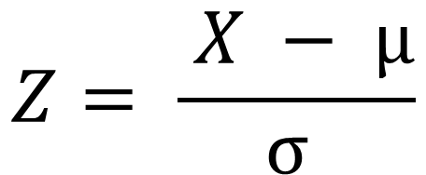
T Student
$$t_{calc}= \frac{ {\overline{X}}_{A}−{\overline{X}}_{B}}{\sqrt{\frac{S_{A}^{2}}{n_{A}}−\frac{S_{B}^{2}}{n_{B}}} }$$
$$Z= \frac{ X − µ}{σ }$$
g.l. = n_{A} + n_{B}-2

Slide 50
T Student
$$t_{calc}= \frac{ {\overline{X}}_{A}−{\overline{X}}_{B}}{\sqrt{\frac{S_{A}^{2}}{n_{A}}−\frac{S_{B}^{2}}{n_{B}}} }$$
= 21.641
g.l. = 150

Slide 51
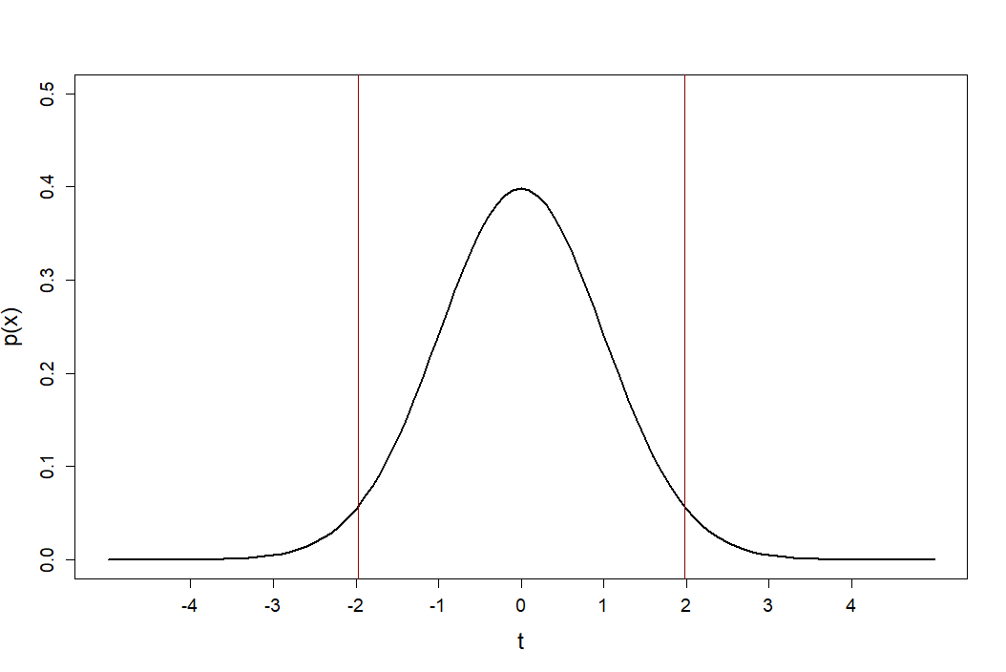
Distribuição T Student com 150 g.l.
α = 0,05
0,025
0,025

Slide 52
Distribuição T Student com 150 g.l.
α = 0,05
e o p-valor?
T = 21,6

Slide 53
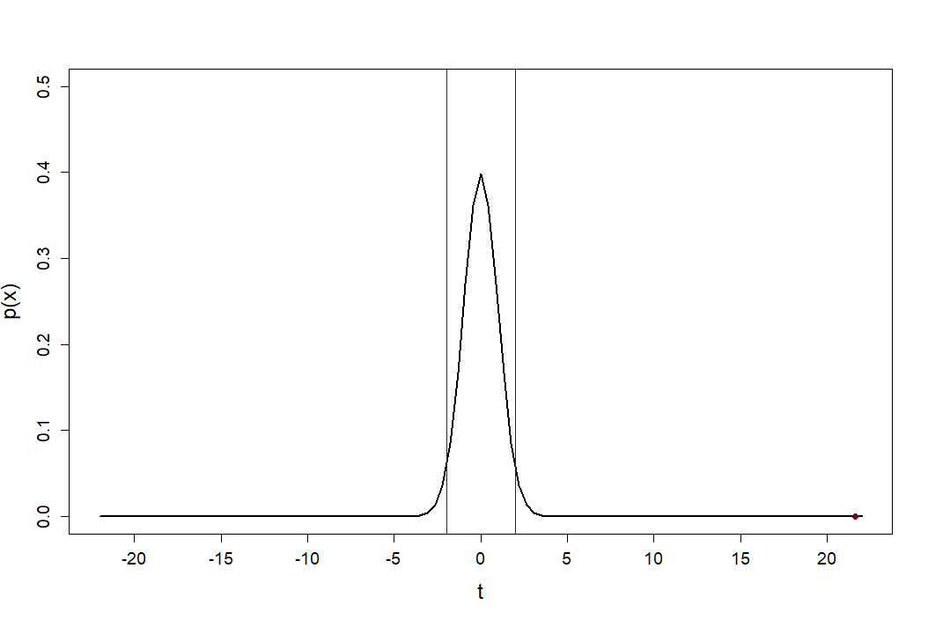
Distribuição T Student com 150 g.l.
α = 0,05
e o p-valor?
T = 21,6

Slide 54
Distribuição T Student com 150 g.l.
α = 0,05
p = 2,2 x10⁻¹⁶
T = 21,6

Slide 55
Se a hipótese nula for verdadeira qual a probabilidade de eu achar uma diferença de medias como a que encontrei nos meus dados ou inclusive maior?

Slide 56
Se a hipótese nula for verdadeira qual a probabilidade de eu achar uma diferença de medias como a que encontrei nos meus dados ou inclusive maior?
p = 2,2 x10⁻¹⁶ isso é bem menos do que α = 0,05)

Slide 57
Se a hipótese nula for verdadeira qual a probabilidade de eu achar uma diferença de medias como a que encontrei nos meus dados ou inclusive maior?
p = 2,2 x10⁻¹⁶ isso é bem menos do que α = 0,05)
Não há muita chance da minha hipótese nula estar certa

Slide 58
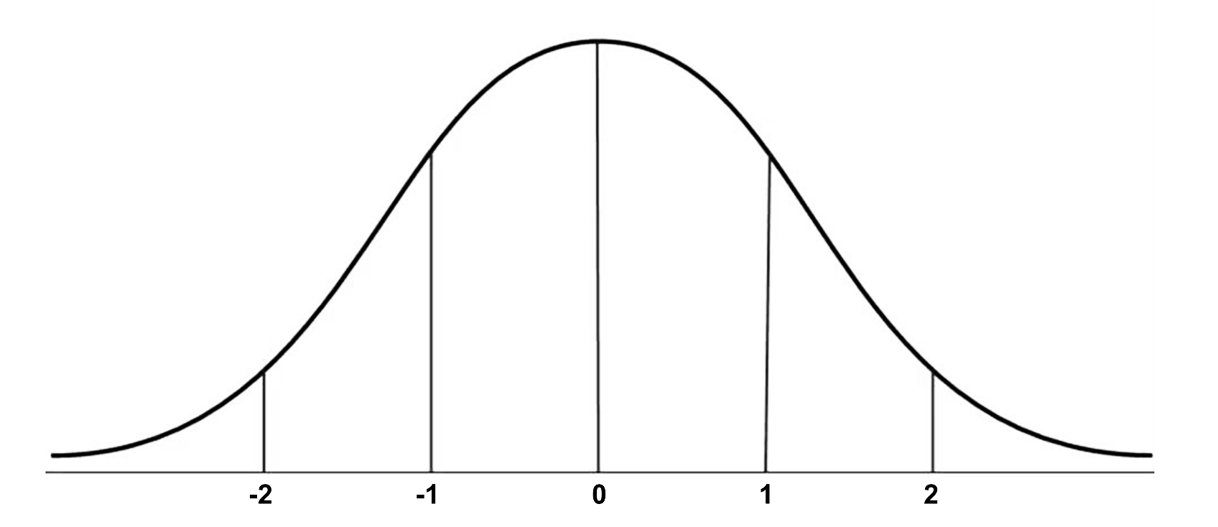

Intervalos de confiança para a media
$$\overline{X}$$

Slide 59
Intervalos de confiança para a media
Quero estimar a media populacional com incerteza de 0,05
$$\overline{X}$$

Slide 60
Intervalos de confiança para a media
Quero estimar a media populacional com incerteza de 0,05
α/2
$$\overline{X}$$

Slide 61
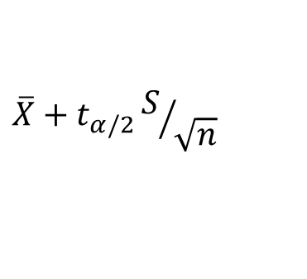
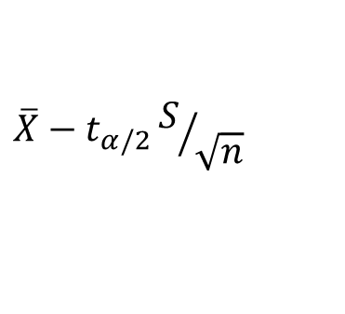
Intervalos de confiança para a media
Quero estimar a media populacional com incerteza de 0,05
α/2
$$\overline{X}−t_{α/2}S/{\sqrt{n}}$$
$$\overline{X}$$
$$\overline{X}+t_{α/2}S/{\sqrt{n}}$$

Slide 62
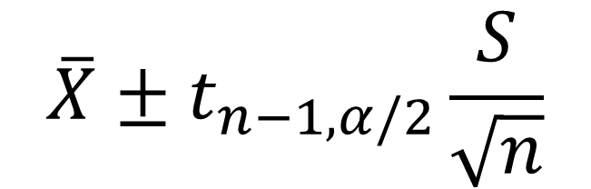
Intervalos de confiança para a media
$$\overline{X}±t_{n−1,α/2}\frac{S}{\sqrt{n}}$$
α/2
$$\overline{X}−t_{α/2}S/{\sqrt{n}}$$
$$\overline{X}$$
$$\overline{X}+t_{α/2}S/{\sqrt{n}}$$

Slide 63
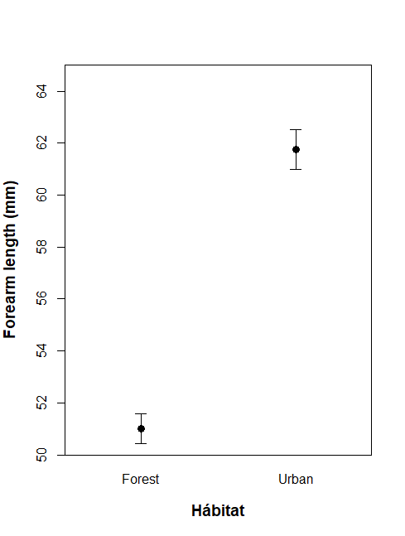
Habitat Media.Antebraço IC.inferior IC.Superior
Forest 51.17833 50.48822 51.86844
Urban 61.96522 61.25037 62.68007

